Slide 1
Авторитет керівника. Стилі управління.

Slide 2
План
1. Авторитет та два його статуси: офіційний і реальний.
2.Разновиди псевдоавторитету: авторитет відстані, авторитет доброти, авторитет педантизму, авторитет чванства, авторитет гноблення.
3.Поняття "стиль управління". Стилі управління: авторитарний (автократичний), демократичний, ліберальний.
4.Вимоги до менеджера будь-якого рівня.
5. Залежність ефективності управління колективом від форм влади, які застосовує керівник. Основні форми влади: влада примусу, влада нагороди, законна влада, експертна влада, харизматична влада.

Slide 3
Авторитет і два його статуси:
офіційний і реальний
Авторитет - заслужена довіра, яким користується керівник у підлеглих, вищого керівництва та колег по роботі.

Slide 4
Розрізняють два джерела (статусу) авторитету:
офіційний, який визначається займаною посадою (посадовий статус);
реальний авторитет - фактичний вплив, реальна довіра і повага (суб'єктивний статус).

Slide 5
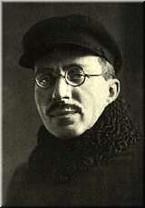
Різновиди псевдоавторитета.
А.С.Макаренко виділяв такі різновиди псевдоавторитета:

Slide 6
авторитет відстані - керівник вважає, що його авторитет зростає, якщо він "далі" від підлеглих і тримається з ними офіційно;
авторитет доброти - "завжди бути добрим" - такий девіз даного керівника;
авторитет педантизму - в цьому випадку менеджер вдається до дріб'язкової опіки і жорстко визначає всі стадії виконання завдання підлеглими, тим самим, сковуючи їх творчість та ініціативу;
авторитет чванства - керівник зарозумілий, пишається і намагається всюди підкреслити свої колишні або уявні нинішні заслуги;
авторитет придушення - менеджер вдається до погроз, сіє страх серед підлеглих.

Slide 7
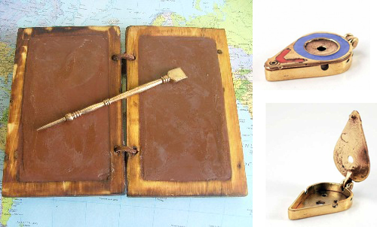
Поняття «стиль управління".
Стилі управління.
Слово "стиль" грецького походження. Спочатку воно означало стрижень для письма на восковій дошці, а пізніше вживалося в значенні "почерк". Звідси можна вважати, що стиль керівництва - це свого роду "почерк" в діях менеджера.

Slide 8
Стиль керівництва - відносно стійка система способів, методів і форм практичної діяльності менеджера.
Крім того, під стилем управління розуміють манеру і спосіб поведінки менеджера в процесі підготовки і реалізації управлінських рішень.
Стиль - це система постійно застосовуваних методів управління.

Slide 9
Порівняльна характеристика авторитарного і демократичного стилів керівництва
Характеристика | Стиль керівник
 | Авторитарний (директивний) | Демократичний
«Кредо», принцип Авторитет Ступінь организованості Вид рішення Вид розпоряджень Делегування повноважень Вид контролю | Керівник - повелитель; керівник - підлеглий За посадою (формальний) Детальна організація виконання робіт одноосібні рішення Наказ Делегуються тільки виконавські завдання і відповідальність за них Контроль виконання | Керівник - координатор; Керівник - партнер По роботі (реальний) Гнучкі організаційні рамки виконання робіт колегіальні рішення Прохання Делегується спільне завдання і спільна відповідальність Контроль результату

Slide 10
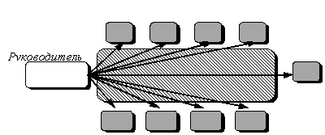
Розміщення людей в процесі проведення нарад у керівника - автократа.

Slide 13
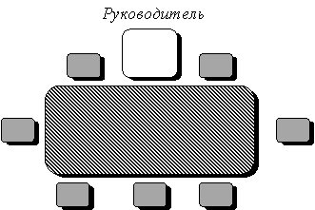
Розміщення людей в процесі проведення нарад у керівника - демократа.

Slide 16
Тривалість роботи керівника, років
Ефективність різних стилів роботи керівника: 1 - авторитарний стиль, 2 - ліберальний; 3 - демократичний.

Slide 17
Вимоги
до менеджера любого рівня

Slide 18
К менеджеру любого уровня предъявляются следующие тре­бования:
наличие общих знаний в области науки управления предприяти­ем;
компетентность в вопросах технологии производства в той отрасли, к которой относится фирма по виду и характеру своей деятельности;
владение не только навыками администрирования, но и предпринимательства, умение видеть и владеть ситуацией на рын­ках, проявлять инициативу и активно перераспределять ресурсы фирмы в наиболее выгодных сферах применения;
принятие обоснованных и компетентных решений на основе согласования с нижестоящими руководителями и работниками и распределение участия каждого в их исполнении;
наличие практического опыта и знаний в области анализа экономической ситуации на основных рынках или их сегментах, на которых уже работает или намеревается работать (фирма);

Slide 19
умение анализировать деятельность и действия фирм-конку­рентов;
умение предвидеть тенденции развития хозяйственной конъ­юнктуры, особенности спроса, мер государственного регулирова­ния экономики в своей стране и в других странах, на рынках кото­рых фирма стремится усилить либо удержать свои позиции;
знание в совершенстве своих прямых подчиненных, их способностей и возможностей выполнения конкретной поручаемой им ра­боты;
знание условий, связывающих предприятие и работников; за­щита интересов тех и других на справедливой основе;
устранение неспособных с целью удержания единства и пра­вильности функционирования фирмы.

Slide 20
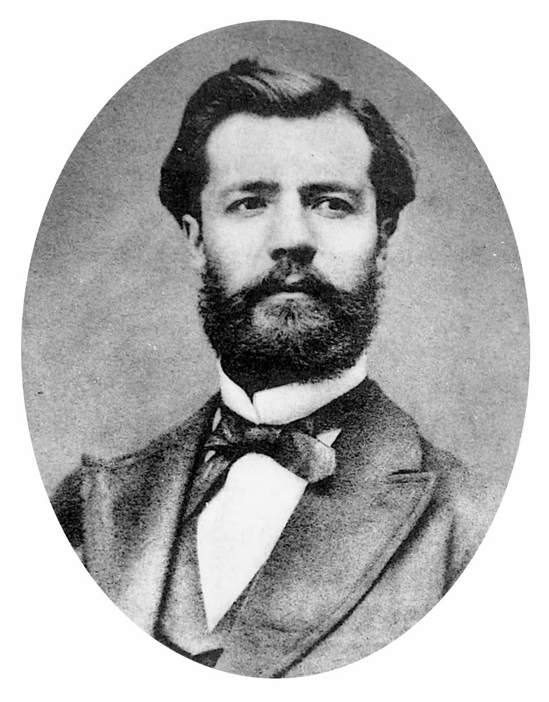
Керівник, як пише А. Файоль, повинен усунути або запропонувати усунення всякого функціонера, який став з якої-небудь причини нездатним виконувати покладені на нього завдання. Ця вимога боргу завжди складна, часто тяжка.

Slide 21
Залежність ефективності управління колективом від форм влади, які застосовує керівник.
Основні форми влади.

Slide 22
Основні форми влади:
• утилітарна;
• авторитарно-нормативна;
• змішана.

Slide 23
Утилітарна влада - це вплив за допомогою сильних мотивів. Виконавець завдання знає, що якщо він виконає "то-то", то отримає "це".
Авторитарно-нормативна влада - законна влада. Виконавець вірить, що впливаючий має право віддавати накази, а його обов'язок - строго їх виконувати.
Об'єднана влада - влада групи.

Slide 24
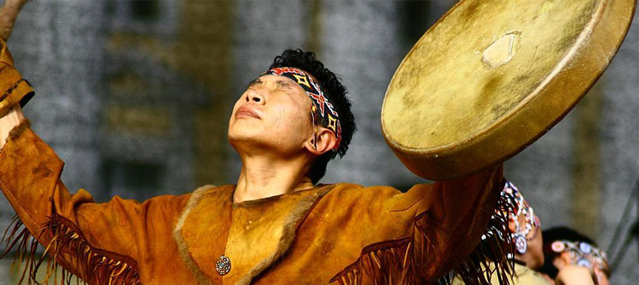
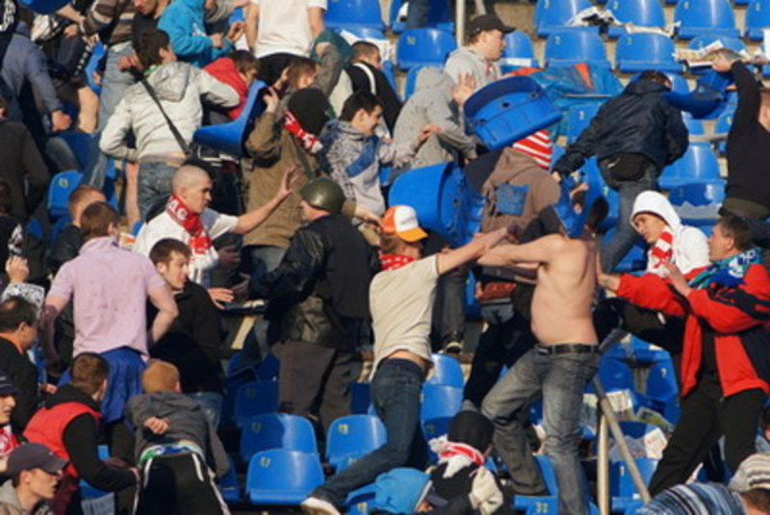
Способи і прийоми впливу на підлеглих
Вплив - це поведінка одного індивіда, яка вносить зміну в поведінку іншого.
"Зараження" - це практично автоматична, неусвідомлена передача емоційного стану однієї людини іншій.

Slide 25
Способи впливу на підлеглих
Емоційний
вплив
Розсудливий
вплив
Зараження
Наслідування
Навіювання
Переконання
Прохання
Загрози
Підкуп
Накази

Slide 26
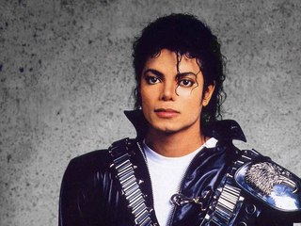
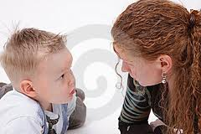
Наслідування - це засвоєння дій, вчинків, манери поведінки і навіть способу мислення інших осіб, спосіб запозичення того кращого, що є в інших.
Навіювання - це вплив, заснований на некритичному сприйнятті того, що навіювання як спосіб впливу на підлеглих є бездоказовим і неаргументованим.
Переконання - ефективна передача своєї точки зору. Керівник, який впливає шляхом переконання, не говорить виконавцю, що треба робити, - він "продає" підлеглому те, що потрібно зробити.

Slide 27
Як ефективно використовувати вплив шляхом переконання?
1. Постарайтеся точно визначити потреби слухача і апелюйте до цих потреб.
2.Починайте розмову з такої думки, яка обов'язково припаде до душі слухачеві.
3.Постарайтесь створити образ, що викликає велику довіру і відчуття надійності.
4.Просіть трохи більше, ніж Вам насправді потрібно. 5.Говоріть відповідно до інтересів слухачів, а не своїх власних.
6. Якщо висловлюєте кілька точок зору, постарайтеся викласти останні аргументи, бо, почуті останніми, вони мають найбільший шанс вплинути на аудиторію.

Slide 28
Прохання - спосіб впливу на підлеглого, заснований на добровільних, що спонукають, непримусових мотивах.
Загроза - залякування, обіцянка заподіяти підлеглому зло.
Підкуп - схиляння на свій бік, розташування в свою користь підлеглого будь-якими засобами.
Наказ - офіційне розпорядження владних органів.

Slide 29
Прийоми позитивного впливу на підлеглих.
1. "Придушення" співрозмовника витримкою і спокоєм.
Не втрачайте душевної рівноваги через дрібниці. ( "Не дозволяйте мусі вибити вас із сідла." Д. Карнегі.)
2. Концентрована увага на одному з підлеглих.
3. "Насильство" над власною думкою. Примусьте себе в підпорядкованому, якого Ви чомусь недолюблюєте або навіть терпіти не можете, знайти якісь позитивні якості.
4. Несподіване рішення.
5. Авансована похвала.
6. "Поставте себе на моє місце".

Slide 30
Питання для контролю:
1. На конкретних прикладах покажіть застосування менеджером різних методів управління і стилів керівництва. Виявіть випадки, коли стиль керівництва стримує розвиток і вступає в протиріччя з методами управління.
2. Спробуйте визначити стиль керівництва відомого Вам менеджера (авторитарний, демократичний чи ліберальний). Дайте Ваші пояснення.
3. Як Ви розумієте стиль керівництва?
4. Виявіть подібності та відмінності в стилі і методах керівництва.
5. Чому стиль керівництва - явище суворо індивідуальне?
6. Дайте характеристику авторитарного стилю керівництва.
7. Опишіть особливості демократичного і ліберального стилів.
8. Чому стиль, орієнтований на людину, не завжди виявляється ефективним?
9. Чому один і той же стиль керівництва не підходить для всіх організацій?

Slide 31
Тести.
1. Що не властиво авторитарному стилю управління:
а) централізація влади в руках одного керівника;
б) ставка на адміністрування;
в) безініціативність;
г) більшість рішень приймається колегіально;
д) правильне реагування на критику.
2. Що не властиво демократичному стилю управління:
а) централізація влади в руках одного керівника;
б) ставка на адміністрування;
в) безініціативність;
г) більшість рішень приймається колегіально;
д) правильне реагування на критику.

Slide 32
3. Що не властиво ліберальному стилю управління:
а) централізація влади в руках одного керівника;
б) ставка на адміністрування;
в) безініціативність;
г) при виконанні управлінських функцій пасивний;
д) боязнь конфліктів.
4. Поведінка одного індивіда, яка вносить зміну в поведінку іншого - це:
а) наслідування;
б) вплив;
в) зараження;
г) навіювання;
д) переконання.

Slide 33
5. Автоматична, неусвідомлена передача емоційного стану однієї людини іншій - це:
а) наслідування;
б) вплив;
в) зараження;
г) навіювання;
д) переконання.
6. Засвоєння дій, вчинків, манери поведінки і способу мислення інших осіб - це:
а) наслідування;
б) вплив;
в) зараження;
г) навіювання;
д) переконання.

Slide 34
7. Ефективна передача своєї точки зору - це:
а) наслідування;
б) вплив;
в) зараження;
г) навіювання;
д) переконання.
8. Вплив, заснований на некритичному сприйнятті, який досягається за рахунок особистих якостей менеджера - це:
а) наслідування;
б) вплив;
в) зараження;
г) навіювання;
д) переконання.

Slide 35
9. Влада, джерелом якої є прагнення людей задовольнити певні свої потреби - це:
а) влада примусу;
б) влада винагороди;
в) законна влада;
г) харизматична влада;
д) експертна влада.
10. Влада, джерелом якої є знання - це:
а) влада примусу;
б) влада винагороди;
в) законна влада;
г) харизматична влада;
д) експертна влада.

Slide 36
11.Власть, заснована на переконанні підлеглих у праві керівника віддавати накази, розподіляти обов'язки для виконання - це:
а) влада примусу;
б) влада винагороди;
в) законна влада;
г) харизматична влада;
д) експертна влада.
12.Власть, заснована на силі особистих якостей або професійних здібностях людини:
а) влада примусу;
б) влада винагороди;
в) законна влада;
г) харизматична влада;
д) експертна влада.
в) законна влада;
г) харизматична влада;
д) експертна влада.

Slide 37
13. Влада, заснована на побоюванні підлеглих втратити роботу, посаду, премію, повагу, захищеність:
а) влада примусу;
б) влада винагороди;
в) законна влада;
г) харизматична влада;
д) експертна влада.

Slide 38
Ключ до тестів:
1в, г, д; 2а,б,в; 3а,б; 4б; 5в; 6а; 7д; 8г, 9б; 10д; 11в; 12г; 13а.
Ключ до тестів за варіантами:
1 вариант: 1в,г,д; 2в; 3б; 4а; 5в.
2 вариант: 1а; б, в; 2а; 3д; 4г; 5г.
3 вариант: 1а,б; 2д; 3в; 4б; 5а.
4 вариант: 1б; 2г; 3г; 4д; 5в, г, д.

